Slide 1





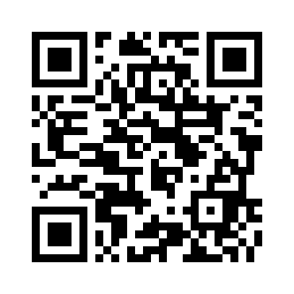
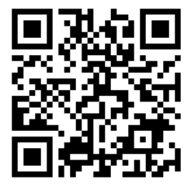
「暮らすように旅するゴールドコースト」
福島和可菜さんと一緒に
ウェルネスな一日を！
ウェルネスをテーマにした
特別イベント開催！
JTBオーストラリアアンバサダーに
就任した福島和可菜さんと一緒に
ゴールドコーストの魅力を体感しよう。
現地での過ごし方やウェルネス・コミュ
ニティパークランの楽しみ方、日本でもできるパークラン
情報をシェア！
来場特典のプレゼントもあるかも!?
歩く走るの楽しさ”をアップデートしよう！
About
About
Click
イベント日時
【日時】
2026/２/21(土)
1４:00ｰ15:30
【会場】
StudioJTB新宿東口
東京都新宿区新宿３-２４ｰ２
新宿アオキビル6階
【福島和可菜さん】来場イベント
ゴールドコーストウェルネスな１日
話題のパークラン情報もシェア
旅は健康から！
協力：クィーンズランド州
政府観光局：柴田さん
お申込はこちらから
Information
注意事項
予約制無料・先着順・定員２０名限定となります
StudioJTB新宿東口
店舗詳細は
こちらから
ＴＥＬ：03-6674-3517
〒１６０－００２２ 東京都新宿区新宿３-２４ｰ２ 新宿アオキビル6階
営業時間 12：00～20：00

